Slide 1
게임엔진1 제2주
유니티의 기본조작
컴퓨터시뮬레이션학부
담당교수 : 이형원
E304호, hwlee@inje.ac.kr

Slide 2
Chapter 02. 유니티의 기본 조작

Slide 4
Learn game development w/ Unity | Courses & tutorials in game design, VR, AR, & Real-time 3D | Unity Learn
유니티 에디터
유니티 프로젝트의 구조
에셋 패키지
프리팹
유니티 에디터의 기본 인터페이스를 살펴본다.
유니티 프로젝트의 기본 구조를 살펴본다.
유니티 패키지를 이해하고 커스텀 패키지를 만든다.
유니티 프리팹을 이해하고 만든다.

Slide 5
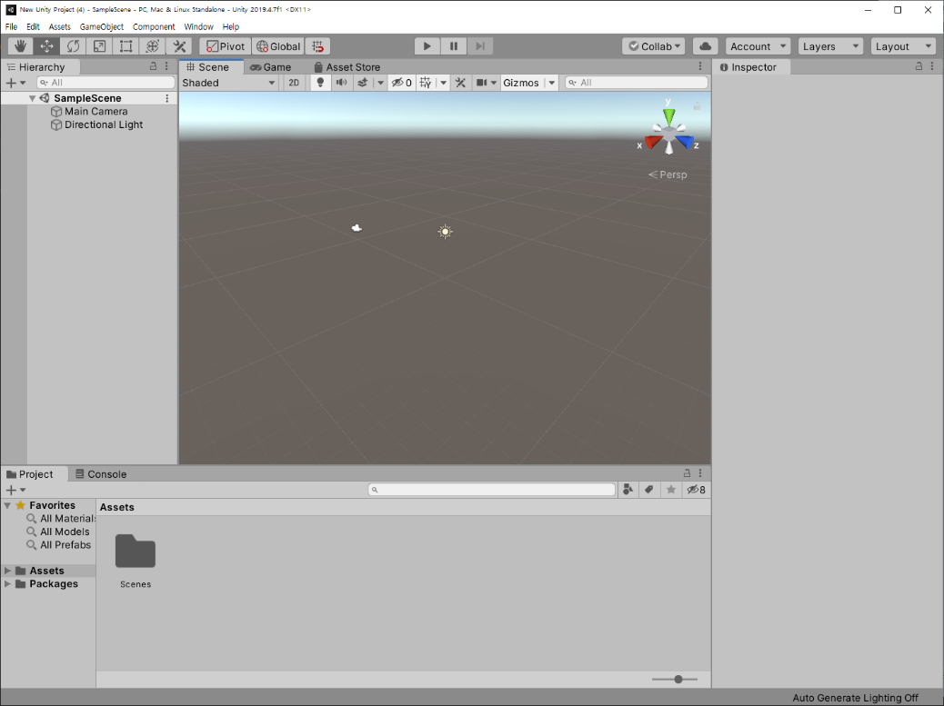
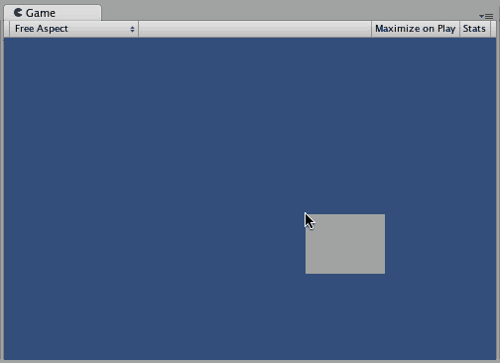
01. 유니티 에디터
유니티 에디터의 구성
툴 바
씬 뷰
게임 뷰
인스펙터
하이어라키
프로젝트
자유로운 창 이동 가능

Slide 6
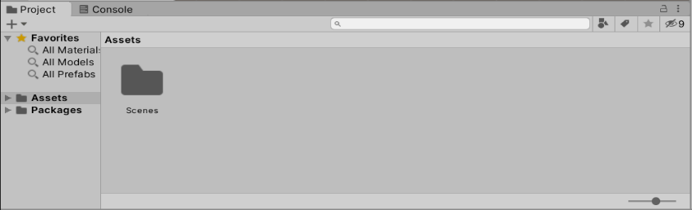
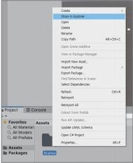
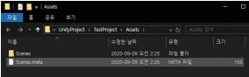
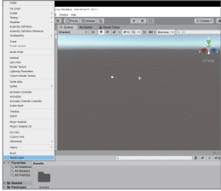
01. 유니티 에디터
[Project] 프로젝트 창
[Project] 프로젝트 창
게임 전체에서 사용하는 스크립트, 사운드, 텍스처, 모델링 등 모든 리소스가 들어 있는 창
이러한 데이터를 에셋이라고 하며, 게임에 사용되는 모든 데이터는 Assets 폴더 아래에 존재해야 함
Asset 폴더 오른클릭 후 [Show in Explorer] 선택하기
윈도우 탐색기로 볼 수 있음
탐색기에서 파일을 수정하는 것은 권장하지 않음
창의 윗 부분의 + 버튼을 클릭하면 스크립트, 셰이더, 메터리얼, 에니메이션 컨트롤러 등의 에셋 생성 가능

Slide 7
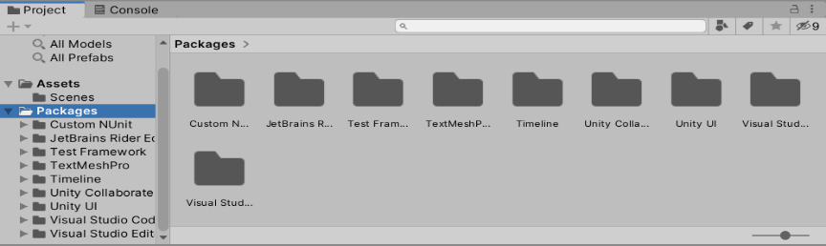
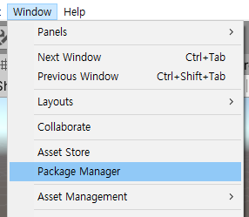
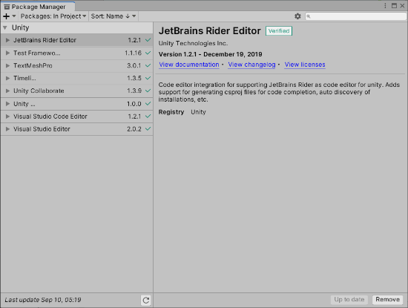
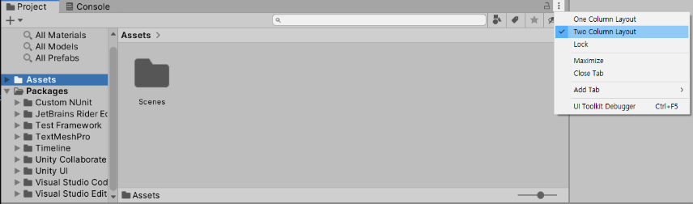
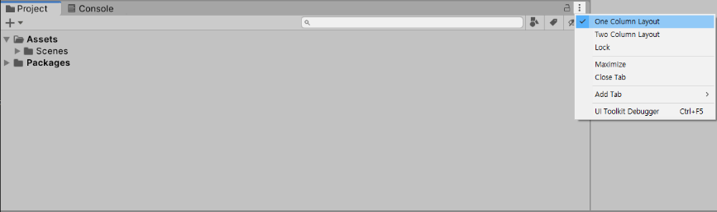
01. 유니티 에디터
[Project] 프로젝트 창
[Project] 프로젝트 창의 Package 폴더
일종의 플러그인과 같이, 엔진 내부에서 사용되는 기능 모음
사용자가 접근하여 수정하거나 사용할 수 없는 영역
패키지 매니저를 통해 기능을 설치하거나 삭제
One 칼럼 레이아웃과 Two 칼럼 레이아웃 스타일 선택 가능

Slide 8
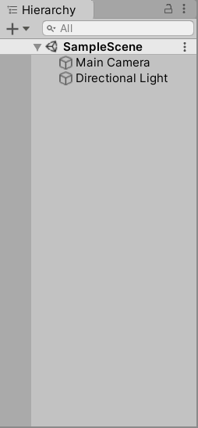
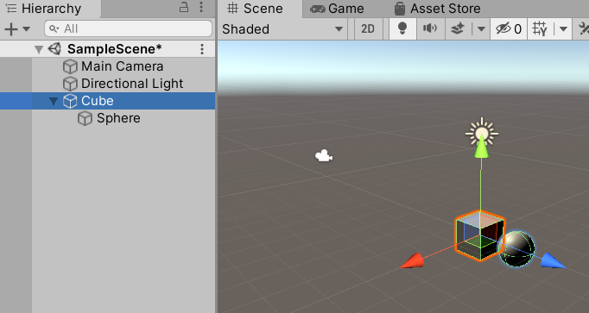
01. 유니티 에디터
[Hierarchy] 하이어라키 창
[Hierarchy] 하이어라키 창
현재 씬에 있는 모든 오브젝트의 리스트와 계층 구조를 보여준다.
기본적으로는 생성된 순서대로 나열됨
드래그해서 순서를 자유롭게 바꿀 수 있음
물체 계층 구조 만들기 & 끊기
단순히 끌어다 놓는 것으로 가능
부모 자식 구조를 만들 수 있음
자식은 부모를 따라가지만
부모는 자식을 따라가지 않는다.

Slide 9
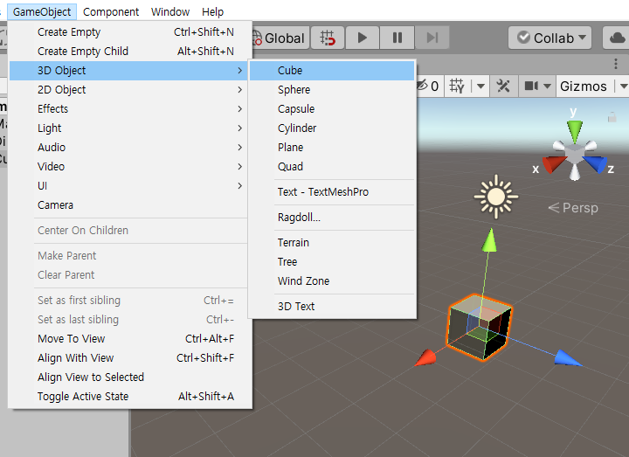
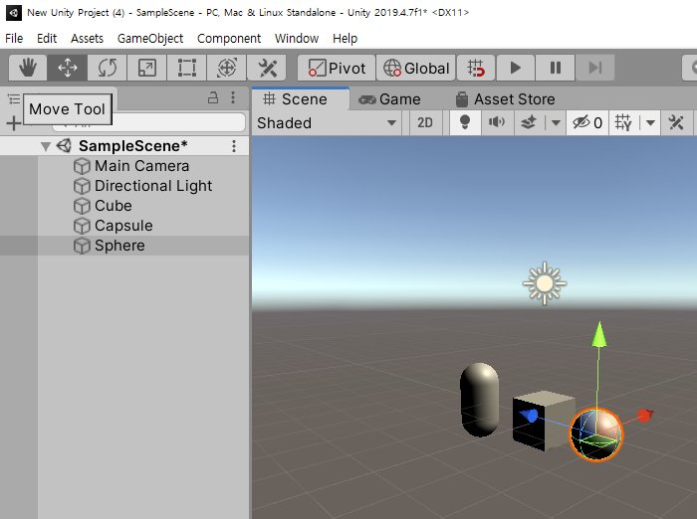
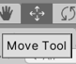
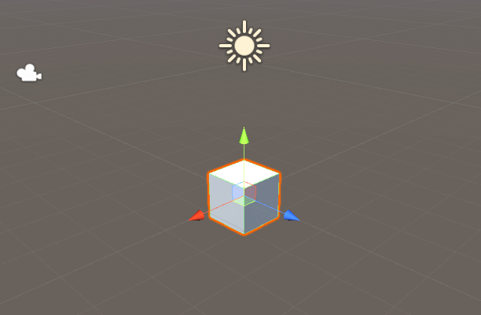
01. 유니티 에디터
[Scene] 씬 뷰
[Scene] 씬 뷰
제작 중인 월드를 편집하는 뷰
큐브 만들어 보기
메뉴- [GameObject]-[3D Object]-[Cube]
Capsule 이나 Sphere을 생성해보기
Move 툴로 오브젝트를 원하는 위치로 옮겨보기
화살표 기즈모를 잡고 이동시켜 보자

Slide 10
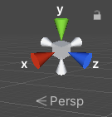
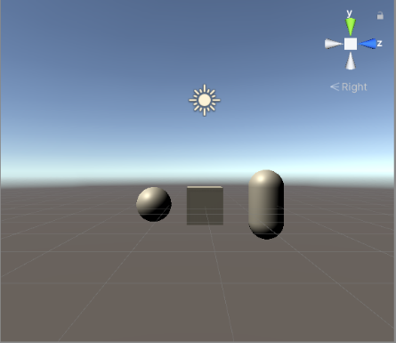
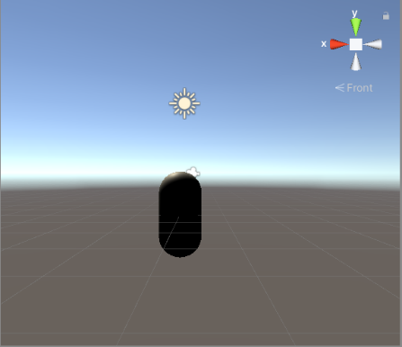
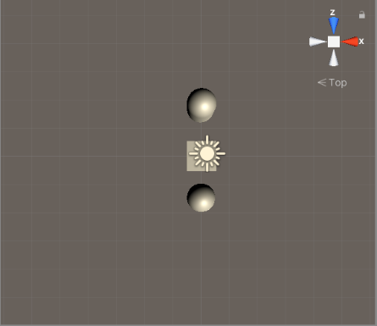
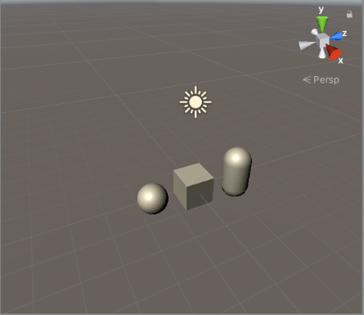
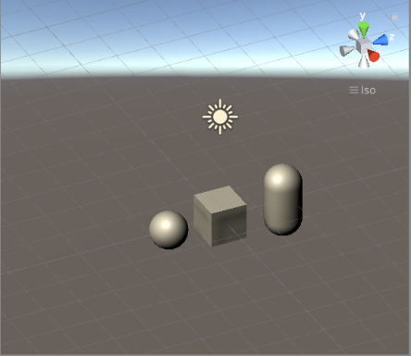
01. 유니티 에디터
[Scene] 씬 뷰
씬 뷰 기즈모 조작하기
각 축에 해당하는 원뿔을 클릭하면 그 축으로 화면이 전환된다.
기즈모 가운데의 큐브 또는 아래쪽의 Persp를 클릭하면 Perspective/ Orthographic 뷰로 전환할 수 있다.
X
Z
Y
Orthographic
Perspective

Slide 11
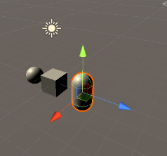
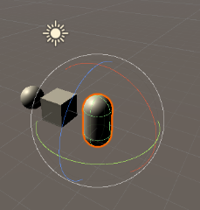
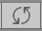
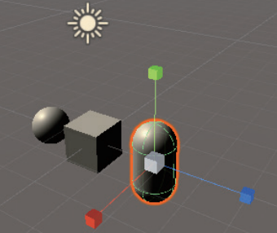
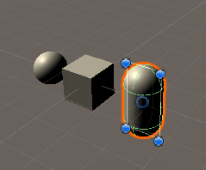
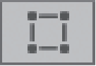
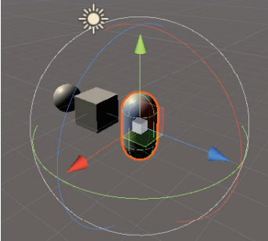

01. 유니티 에디터
[Scene] 씬 뷰
씬 뷰 조작을 위한 툴 바 인터페이스
Hand Tool : 화면을 이동하는 패닝(panning) 동작을 하며 단축키는 Q이다. 어떤 화면 상태든 단축키 없이 마우스 가운데 버튼을 클릭한 채 화면을 움직이면 작동한다.
Move Tool : 물체를 움직이는 동작을 하며 단축키는 W이다. 선택된 물체의 3축 기즈모를 클릭하여 물체를 이동할 수 있다.
Rotate Tool: 물체를 회전시키는 동작을 하며 단축키는 E이다. 선택된 물체의 3축 기즈모를 클릭하여 물체를 회전시킬 수 있다.
Scale Tool: 오브젝트의 스케일을 조절하는 동작을 하며 단축키는 R이다. 선택된 오브젝트의 3축 기즈모를 클릭하여 오브젝트의 스케일을 조절할 수 있다. 기즈모의 가운데 큐브를 이용하면 균등 스케일로 오브젝트를 조절할 수 있다.
Rect Tool: 2D 게임이나 UI를 위한 조절자가 나타나며 단축키는 T이다. 2D 모드에서 작업해야 제대로 사용할 수 있다.
Move, Rotate, Scale Tool: 앞에서 설명한 Move, Rotate, Scale을 한 번에 조절할 수 있는 툴이 나타나며 단축키는 Y이다.
Custom Editor Tool: 커스텀으로 에디터 툴을 지정할 수 있다. 커스텀 에디터가 적용되어 있을 때 물체를 선택한 후 [Scene] 창에서 같은 모양의 버튼을 클릭하면 가동된다.

Slide 12
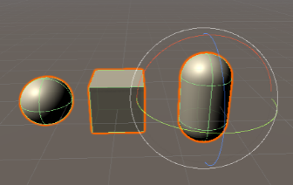
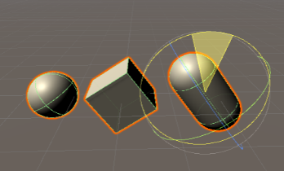
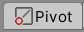
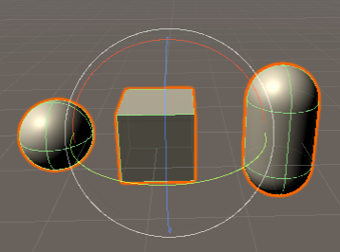
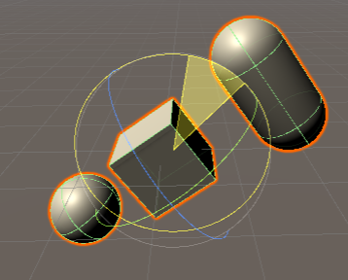
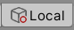
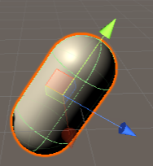
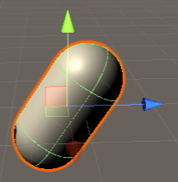
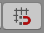
01. 유니티 에디터
[Scene] 씬 뷰
씬 뷰 조작을 위한 툴 바 인터페이스
Pivot : Pivot 모드에서는 각 오브젝트의 피봇을 기준으로 스케일되거나 회전한다. Pivot 모드에서 Ctrl을 누른 채 여러 물체를 동시에 선택한 후 회전시키면 다음과 같이 각각의 피봇을 따라 회전한다.
Center: Pivot 버튼을 다시 클릭하면 Center 모드로 바뀐다. Center 모드에서 여러 물체를 동시에 선택한 후 회전시키거나 스케일을 조절하면 중심점을 기준으로 회전하거나 스케일된다.
Local: Local 모드에서는 각 축의 방향이 물체가 가진 고유의 축에 종속된다.
Global: Local 버튼을 다시 클릭하면 Global 모드로 바뀐다. Global 모드에서는 각 축의 방향이 물체와 상관없이 절대 방향을 따른다
Snap: 특정 단위 간격으로 물체를 이동할 수 있다.

Slide 13


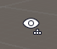
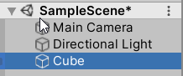
01. 유니티 에디터
[Scene] 씬 뷰
씬 뷰 조작 단축키
확대/축소:
마우스 휠을 굴린다.
Alt＋마우스 오른쪽클릭 드래그하면 확대/축소할 수 있다.
패닝
마우스 가운데 버튼을 클릭하여 드래그하면 패닝을 할 수 있다.
카메라 중심 회전
마우스 오른쪽 버튼을 클릭한 채 화면에서 마우스를 움직이면 화면을 회전시킬 수 있다.
물체 찾기: 특정한 물체를 찾고 싶을 때는
[Hierarchy] 창에서 찾고자 하는 물체를 선택하고 더블클릭을 하거나 F를 누른다.
[Scene] 창에서 물체를 화면 가득 크게 보고 싶을 때는 물체를 선택하고 F를 누른다
or
Alt
F

Slide 14
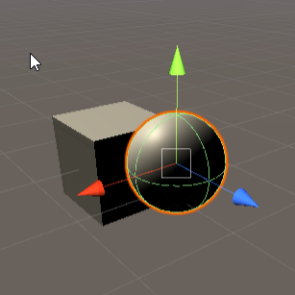
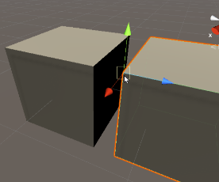
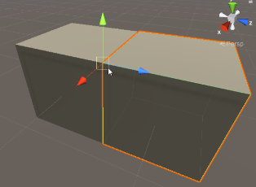
01. 유니티 에디터
[Scene] 씬 뷰
씬 뷰 조작 단축키
물체 중심 회전: 오브젝트를 자세히 관찰할 때 쓰는 기능
F를 이용하여 특정한 물체를 중심에 놓은 후, 컨트롤+ 마우스 왼쪽 버튼을 클릭하여 드래그
물체 표면 스냅: 어떤 물체를 다른 물체의 표면 위에 올리고자 할 때 사용하는 방법
다른 물체 위에 올리고 싶은 물체를 선택하고, Ctrl과 Shift를 누르면 나오는 중앙의 사각형 기즈모를 클릭한 채 마우스를 다른 오브젝트 위로 이동시키면 그 표면 위로 물체가 올라가는 것을 볼 수 있다.
버텍스 스냅: 물체끼리 붙일 때 쓰는 기능(ex: 모듈화된 도로 블록을 붙이기)
물체를 선택한 후 V를 누르고 있으면 버텍스를 선택할 수 있으며, 그대로 다른 물체의 버텍스로 옮기면 버텍스끼리 붙는다.
그러나 실제로 물체가 붙는 것은 아니라 버텍스가 동일한 위치로 이동한 것일 뿐이다.
화면 내비게이션: 게임에서 쓰이는 방식의 화면 네비게이션
마우스 오른쪽 버튼을 클릭한 채 키보드의 wasd를 누르면 FPS 게임을 하듯이 화면을 내비게이션할 수 있으며, 이때 Shift를 동시에 누르면 일시적으로 속도가 올라간다.
이는 만들어진 레벨을 탐색할 때 유용한 방법이다.
F
Ctrl
Ctrl
Shift
V
W
A
S
D
Shift

Slide 15
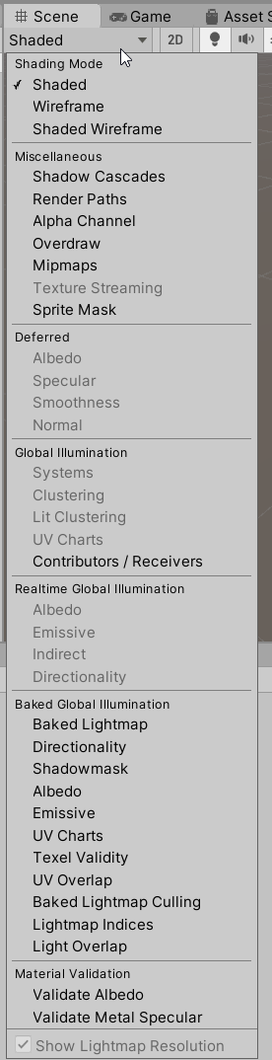
01. 유니티 에디터
[Scene] 씬 뷰
씬 뷰 컨트롤 바
Shaded: 텍스처와 질감이 보인다.
Wireframe: 와이어프레임 표현으로 메시를 그린다.
Shaded Wireframe: 텍스처와 질감을 입히고 와이어프레임을 겹쳐 그려준다.
Shadow Cascades: 디렉셔널 라이트의 섀도 캐스케이드를 표시한다.
Render Paths: 컬러 코드를 사용하여 각 게임 오브젝트 의 렌더링 패스를 표시한다. 파란색은 디퍼드 셰이딩, 초록 색은 디퍼드 라이팅, 노란색은 포워드 렌더링, 빨간색은 버텍스 릿을 나타낸다.
Alpha Channel: 알파로 컬러를 렌더링한다.
Overdraw: 게임 오브젝트를 투명한 실루엣으로 렌더링한 다. 색이 중첩되면 그 부분의 오버드로 수치가 높다는 것을 의미한다.
Mipmaps: 컬러 코드를 사용하여 이상적인 텍스처 크기를 표시한다. 빨간색은 (현재 거리와 해상도에서) 텍스처가 필요 이상으로 크다는 것을, 파란색은 텍스처가 더 커도 된다는 것을 나타낸다. 이상적인 텍스처 크기는 애플리케이션이 실행되는 해상도와 카메라가 특정 표면에 가까이 근접할 수 있는 정도에 따라 다르다.
Texture Streaming: 텍스처 스트리밍 시스템의 상태에 따라 게임 오브젝트를 초록색, 빨간색, 파란색으로 채색한다.
Deferred: G버퍼Geometry buffer의 각 요소(Albedo, Specular, Smoothness, Normal)를 따로 볼 수 있다. 자세한 내용은 매뉴얼이나 이 책의 렌더링 파이프라인 부분을 참고하기 바란다.
Global Illumination: UV Charts, Systems, Albedo, Emissive, Irradiance, Directionality, Baked, Clustering, Lit Clustering 등 글로벌 일루미네이션 시스템의 상황을 알 수 있는 많은 정보를 제공한다. (라이트맵 부분 참고)
Material Validation: 물리 기반 매터리얼이 권장 범위 내의 값을 사용하는지 검사할 수 있으며 Albedo와 Metal Specular 모드가 있다. (셰이더 부분 참고)

Slide 16
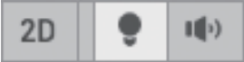
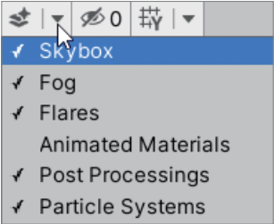
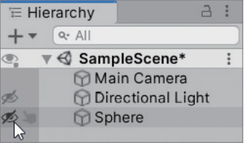
01. 유니티 에디터
[Scene] 씬 뷰
2D: 씬을 2D/3D 뷰로 전환한다. 2D 모드에서 카메라는 +Z축을 향하고 X축은 오른쪽을, Y축은 위를 가리킨다.
Lighting: 씬의 조명(광원, 오브젝트 셰이딩 등)을 켜거나 끈다.
Audio: 씬의 오디오 효과를 켜거나 끈다.
Skybox: 씬의 배경에 렌더링되는 스카이박스를 토글한다.
Fog: 화면의 안개 효과를 토글한다.
Flares: 광원의 렌즈 플레어를 토글한다.
Animated Materials: 셰이더가 애니메이션될 때, 애니메이션되는 매터리얼을 표현해준다.
Post Processings: 후처리 효과를 토글한다.
Particle Systems: 파티클 효과를 토글한다.
씬 가시성: [Hierarchy] 창에서 숨겨진 오브젝트의 개수를 보여 주고 이 기능 전체를 켜거나 끌 수 있다.
씬이 복잡할 때 단순하게 보기 위해 사용하는 이 기능은 [Scene] 창에만 효과가 있으며 실제 게임에는 영향을 미치지 않는다.

Slide 17
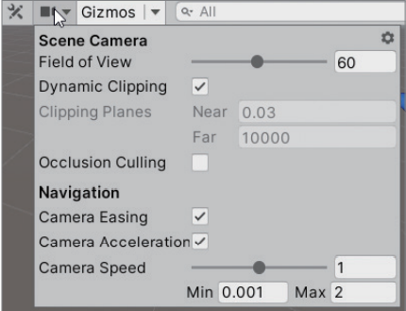
01. 유니티 에디터
[Scene] 씬 뷰
Field of View: 카메라 뷰의 넓이를 바꾼다.
이는 [Scene] 창에만 효과가 있으며 게임에는 영향을 주지 않는다.
Dynamic Clipping: 이를 선택하면 유니티가 씬의 뷰포트 크기를 기준으로 카메라의 근거리 및 원거리 클리핑 평면을 계산한다.
Clipping Planes: 유니티가 씬의 게임 오브젝트 렌더링을 시작하고 중지하는 카메라와의 거리로 프러스텀frustum이라고도 한다.
Near : 유니티가 게임 오브젝트를 렌더링하는, 카메라와 가장 가까운 지점
Far : 유니티가 게임 오브젝트를 렌더링하는, 카메라와 가장 먼 지점
Occlusion Culling: 이를 선택하면 [Scene] 창에서 오클루전 컬링이 활성화되고, 유니티는 다른 게임 오브젝트 뒤에 가려 카메라가 볼 수 없는 게임 오브젝트를 렌더링하지 않는다.
Camera Easing: 이를 선택하면 카메라는 Duration에 설정된 시간 동안 [Scene] 창의 모션으로 서서히 움직임을 시작하고 멈춘다. 즉 카메라가 즉시 최고 속도에 이르지 않고 서서히 움직이기 시작하고, 멈출 때도 천천히 멈추게 할 수 있다.
Duration: 카메라가 최고 속도에 이르는 데 걸리는 시간(단위: 초)으로 Camera Speed에서 설정
Camera Speed: [Scene] 창 내 카메라의 현재 속도를 조절한다.
Min: [Scene] 창 내 카메라의 최저 속도로 유효한 값은 0.01~98
Max: [Scene] 창 내 카메라의 최고 속도로 유효한 값은 0.02~99

Slide 18
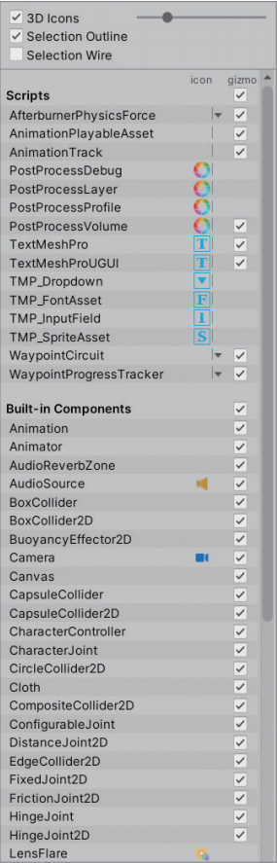
01. 유니티 에디터
[Scene] 씬 뷰
3D Icons: 컴포넌트 아이콘(Lights, Cameras 등)을 [Scene] 창에 3D로 그릴지 설정하는 데 사용한다.
이를 선택하면 컴포넌트 아이콘이 카메라와의 거리에 따라 확대/축소되고 씬의 게임 오브젝트에 가려서 보이지 않는다. 아이콘의 전체 크기 표시는 슬라이더로 조정할 수 있다.
이를 선택하지 않으면 컴포넌트 아이콘이 일정한 크기로 표시되고 항상 [Scene] 창의 게임 오브젝트 위에 표시된다.
Selection Outline: 선택된 게임 오브젝트가 컬러 아웃라인과 함께 표시되고 자식 게임 오브젝트는 다른 컬러의 아웃라인과 함께 표시된다.
Selection Wire: 선택된 게임 오브젝트가 와이어프레임 메시로 표시된다.
Recently Changed: 최근에 수정한 컴포넌트와 스크립트에 대한 아이콘과 기즈모의 가시성을 제어한다.
Scripts: 씬의 스크립트에 대한 아이콘과 기즈모의 가시성을 제어한다.
Built-in Components: 아이콘이나 기즈모가 있는 모든 컴포넌트 타입의 아이콘과 기즈모 표시 여부를 설정하는 데 사용한다.

Slide 19


01. 유니티 에디터
[Game] 게임 뷰
[Game] 게임 뷰
설치되어 있는 카메라를 통해 보이는 장면이 나타나는 창
최종으로 빌드된 프로젝트에서 보여주는 화면을 나타냄
하나 이상의 카메라가 반드시 존재해야 한다.

Slide 20

01. 유니티 에디터
[Game] 게임 뷰
플레이 모드
상단의 플레이 모드 버튼을 클릭하면 지금까지 제작한 게임을 플레이 할 수 있다.
플레이 모드 상태일 때 변경한 내용은 일시적이며, 플레이 모드를 종료하면 다시 원래대로 돌아간다.
그러나 매터리얼을 바꾸는 등 [Project] 창 안의 데이터와 관련된 작업을 하면 원래대로 돌아오지 않는다.
[Game] 뷰 컨트롤 바
Display: 장면에 여러 카메라가 있는 경우 카메라 목록에서 선택할 때 사용한다.
Aspect: 다른 모니터에서 게임이 어떻게 보이는지 화면 비율을 테스트하려면 다른 값을 선택 한다. Free Aspect가 기본으로 설정되어 있다.
Low Resolution Aspect Ratios: 저해상도 종횡비를 활성화하여 구형 디스플레이의 픽셀 밀도를 에뮬레이션한다.
VSync (Game view only): 수직 동기화 기능을 추가한다. 실제 게임으로 만들었을 때 기 능이 추가되는 것이 아니라, 현재 보이는 [Game] 창에서만 화면 주사율과 그래픽 카드의 갱신 주기를 일치시킨다.
Scale: 화면을 자세히 보기 위해 확대할 수 있다. [Game] 창에서 볼 수 있는 이상한 아티펙트 를 확인할 때 사용한다.
Maximize On Play: 플레이 모드를 선택했을 때 화면 전체를 플레이 화면으로 바꿀 수 있다.
Stats: 오디오와 그래픽에 대한 렌더링 통계를 포함하는 통계 창을 토글할 수 있다.
Gizmos: 보고 싶은 기즈모를 선택하여 켜거나 끌 수 있다. [Scene] 창의 기즈모와 같은 동작을 한다.

Slide 21

01. 유니티 에디터
[Inspector] 창 (인스펙터 뷰)
오브젝트를 선택
오브젝트의 컴포넌트가 상세하게 표시된 [Inspector] 창이 활성화되어 씬에 있는 게임 오브젝트의 기능을 수정·삭제·추가할 수 있다.
를 클릭하면 새로운 컴포넌트를 추가할 수 있다.
컴포넌트에서 마우스 오른쪽 버튼을 클릭하면 컴포넌트를 삭제할 수 있다.
또한 컴포넌트의 순서를 바꾸는 것도 가능하다.

Slide 22

Unity “Essentials”
Toolbar
Toolbar
Hierarchy window
Inspector window
Scene/Game view
Project window
Inspector window
Hierarchy window
Scene/Game view
Project window

Slide 23

Scenes
“Containers” for separate experiences
Use for levels, UI, and more
A project can have many Scenes

Slide 24






Moving around in 3D
then
Pan Zoom
Orbit
Focus Select Gameobject then
Flythrough
or

Slide 25


Slide 26

02. 유니티 프로젝트의 구조
프로젝트 : 게임 전체를 의미

Slide 27


02. 유니티 프로젝트의 구조
씬(Scene)
사용자에게 보이는 하나의 장면을 의미
씬은 하나일 수도 있고 여러 개일 수도 있다.
EX) 게임 시작 시의 로고 씬, 게임 타이틀 씬, 캐릭터 선택 씬, 튜토리 얼 씬
일반적으로 화면이 어두워졌다가 밝아질 때 씬이 전환됨
새로운 씬을 만들려면 메뉴에서 [File]-[New Scene]을 선택한다.

Slide 28


02. 유니티 프로젝트의 구조
게임 오브젝트(Game Object)
씬을 구성하는 각종 요소
한 씬에는 적어도 하나 이상의 게임 오브젝트가 있으며, 대부분의 경우 많은 게임 오브젝트가 하나의 씬을 이루고 있다.
주로 [Hierarchy] [Hierarchy] 창에 있는 것들을 게임 오브젝트라고 한다.

Slide 29


02. 유니티 프로젝트의 구조
컴포넌트 (Component)
게임 오브젝트를 구성하고 있는 기능의 집합
오브젝트를 선택하면 Inspector 창에 나온다.

Slide 30

02. 유니티 프로젝트의 구조

Slide 31

02. 유니티 프로젝트의 구조
에셋 (Asset)
씬을 구성하는 데 필요한 모든 리소스를 의미
이러한 리소스는 모든 씬에서 공용으로 사용할 수 있으며, 같은 이름으로는 하나씩만 존재해야 한다.
모델링, 텍스처, 오디오, 애니메이션, 동영상, 텍스트, 폰트, 셰이더, 스크립트 등이 있다.
에셋은 [Project] 창의 Assets 폴더 하위에 위치한다.

Slide 32


02. 유니티 프로젝트의 구조
메타파일 (MetaFile)
고유 아이디나 해당 파일의 설정 정보를 담고 있는 자동 생성 파일
[Project] 창에서 적당한 에셋을 마우스 오른쪽 버튼으로 클릭하여 [Show in Explorer]를 선택하면 이를 확인할 수 있다.

Slide 33
03. 에셋 패키지
패키지 : 일종의 zip과 같은 유니티의 데이터 집합파일
에셋 스토어에서 제공하는 에셋 패키지
에셋 스토어에서 다운받는 것
유니티 최신 버전에서는 패키지 매니저로 통합됨
플러그인 설치를 위한 유니티 패키지
유니티 패키지 매니저를 통해 받을 수 있는 공식 패키지
최신 버전에서는 에셋 스토어도 패키지 매니저로 통합됨
커스텀 패키지
직접 만들 수 있는 패키지
파일을 다른 위치나 프로젝트로 옮길 때 사용
실무에서는 git이나 svn과 같은 버전 컨트롤 툴을 사용한다
유니티에 내장된 Collaborate 도 비슷한 기능을 한다

Slide 34


03. 에셋 패키지
에셋스토어의 에셋 패키지 다운로드
에셋스토어의 에셋 패키지 다운로드
툴바에서 Asset Store를 연다. (Ctrl+9)
무료 에셋인 ‘Space Robot Kyle’을 검색하여 다운로드해보자.
‘Space Robot Kyle’을 찾을 수 없다면 다른 무료 3D 오브젝트 에셋을 다운로드해도 된다.

Slide 35



03. 에셋 패키지
에셋스토어의 에셋 패키지 다운로드
다운로드하는 버튼을 클릭하면 다운로드가 된 후 버튼이 <Import>로 바뀐다.
다운로드는 컴퓨터에 에셋 패키지를 다운로드한다는 의미이고, 임포트는 다운로드한 패키지를 풀어서 현재의 프로젝트로 불러들인다는 의미이다.
<Import>를 클릭하면 패키지가 풀리고 폴더와 파일 구조를 볼 수 있는 창이 뜬다.
여기서 다시 아래쪽의 <Import>를 클릭하여 프로젝트로 불러들인다.
임포트가 끝나면 패키지에서 받은 폴더 구조 그대로 프로젝트에 다운로드된 것을 확인할 수 있다.

Slide 36

03. 에셋 패키지
에셋스토어의 에셋 패키지 다운로드
다운로드한 로봇을 씬에 드래그하면 결과물을 볼 수 있다.

Slide 37

03. 에셋 패키지
커스텀 패키지 저장하기
커스텀 패키지 저장하기
커스텀 패키지 저장
다른 프로젝트에 에셋들을 옮길 때 사용 가능
[Project] 창에서 내보내기를 할 오브젝트를 선택
마우스 오른쪽 버튼을 클릭하여 [Export Package]를 선택

Slide 38

03. 에셋 패키지
커스텀 패키지 저장하기
Include dependencies
선택된 오브젝트와 연결된 물체를 전부 포함해서 패키지를 만들 것인가?
선택된 오브젝트만으로 패키지를 만들 것인가?
Export 를 클릭하여 패키지 저장
저장된 패키지 파일을 다른 프로젝트에 드래그해 넣으면 압축이 풀린다.

Slide 39


03. 에셋 패키지
패키지 매니저
유니티에 내장된 패키지 관리 시스템
각종 플러그인이나 에셋 스토어의 패키지를 관리할 수 있는 통합 툴
[Window]-[Package Manager]

Slide 40


04. 프리팹
여러 오브젝트와 컴포넌트가 조합되어 재사용 가능하도록 만든 독립된 게임 오브젝트
특정한 오브젝트의 개념이 아닌 추상적 개념
각종 에셋들이 모여서 하나의 완성된 개념의 오브젝트를 만들 수 있음
Ex) 차를 구성하는 여러 요소들이 모여 있는 것을 ‘Car’ 라는 추상적 오브젝트로 정의 가능
이 프리팹을 프로젝트에 저장하여, 각 씬에서 복제품으로 사용 가능
프리팹은 이후 씬에서 Instance로 재사용 가능

Slide 41





04. 프리팹
프리팹 만들기
프리팹 만들기
캐릭터나 오브젝트에 추가적인 오브젝트등을 넣어서 새로운 모양 만들기
일반 오브젝트 뿐만 아니라 스크립트, 조명, 이펙트 등도 가능
* 현재 이 로봇은 원래 프리팹이었기 때문에 이 작업을 하면, 프리팹에 추가로 오브젝트를 넣어 다시 프리팹으로 만드는 ‘Nested Prefab’을 만들게 된다.

Slide 42

04. 프리팹
프리팹 만들기
완성된 새로운 오브젝트를 [Project] 창으로 드래그하면 새로운 프리팹이 완성된다.
이후에는 [Project] 창에 생성된 프리팹은 원본이 되고 [Hierarchy] 창에 있는 프리팹은 인스턴스가 되며, 인스턴스가 된 프리팹의 이름이 파란색으로 표시된다.
원본 프리팹이 [Project] 창에 있으므로 씬에 있는 프리팹의 인스턴스를 삭제해도 상관없다.

Slide 43

04. 프리팹
프리팹 복제 및 변형하기
프리팹 복제 및 변형하기
인스턴스로 복제될 수 있고 어느 씬에서나 사용 가능
새로운 씬을 만들고 앞서 생성한 로봇의 프리팹을 씬에 드래그해보자
* 원본으로부터 복제된 프리팹들

Slide 44

04. 프리팹
프리팹 복제 및 변형하기
프리팹 원본을 수정해서 인스턴스 (복사본)을 모두 바꾸기
프리팹 편집하기
프리팹을 더블클릭하거나 <Open Prefab>을 클릭하면 프리팹 편집 모드가 열린다.

Slide 45

04. 프리팹
프리팹 복제 및 변형하기
프리팹 편집모드
프리팹만 편집할 수 있는 창
두 가지의 나가는 방법

Slide 46

04. 프리팹
프리팹 복제 및 변형하기
프리팹 편집모드
프리팹 원본 수정
수정 후 나가면 복제 프리팹들이 모두 적용되는 것을 볼 수 있다.

Slide 47

04. 프리팹
프리팹 인스턴스에서 변형하기
프리팹 인스턴스에서 변형하기
프리팹 인스턴스(복사본) 를 변형하여 원본에 적용시키기
인스턴스 중 하나를 변형한다.

Slide 48

04. 프리팹
프리팹 인스턴스에서 변형하기
수정된 프리팹 인스턴스를 선택하고
[Inspector] 창에서 프리팹 메뉴의 [Overrides]를 선택
변화된 내용이 구체적으로 나타난다.

Slide 49


04. 프리팹
프리팹 인스턴스에서 변형하기
<Revert All> : 수정을 취소하고 프리팹 원본으로 돌림
<Apply All> : 프리팹 원본까지 수정하여 전체 프리팹 인스턴스에 영향을 끼침
* 일부 기능만 선택하고 적용시키거나 되돌릴 수도 있다

Slide 50
Session outline(https://bit.ly/EssentialsLive2022)
Welcome
Session overview
Housekeeping and helpful tips
Goal for the session
Platformer Microgame
Add and customize a prop
Add a celebration object
Mod your game

Slide 51

Platformer Microgame step 1 of 1 Explore Unity Editor and Play the Game
From the Unity Hub, open your Platformer Microgame project.
Close the tutorial dialog window.
In the Hierarchy window, select the grey arrow to expand the contents of the SampleScene.
Select the Play button to test game, then select it again to stop.

Slide 52

Unity Hub 실행

Slide 53

2D Platformer Microgame 템플릿 선택
에디터버전 확인
프로젝트명 지정
작업 폴더 지정

Slide 54

프로젝트 생성 중

Slide 55

LoadScene 선택

Slide 56


Tutorials 탭 닫기
게임 편집 화면

Slide 57

게임 실행 화면

Slide 58

Platformer: Add and customize a prop step 1 of 3 Add a food prop
In the Project window, go to ModAssets>2DProps>FoodProps
Drag one of the foods from the Project window into the Scene view
드래그
드래그

Slide 59

Platformer: Add and customize a prop step 2 of 3 Customize your food prop
In the Inspector, find the Transform component
Change the size and position of the food
In the Inspector, find the Sprite Renderer component
Use the Color Picker to change the Color of the food

Slide 60


Platformer: Add and customize a prop step 3 of 3 Make the prop a platform
In the Inspector, Add Component
Search for and select a BoxCollider 2D component
Select Play to test: try jumping on top of food
Select Play again when you’ve finished testing

Slide 61

Platformer: Add a celebration object step 1 of 6 Make the prop a platform
In the Project window, expand the folders: ModAssets>2DProps
Select a prop from the space subfolders
Drag your prop from the Project window into the Scene view
Use the Move and Resize tools to adjust your prop, if you need to

Slide 62

Platformer: Add a celebration object step 2 of 6 Set your object as a Trigger
Make sure your object is selected in the Hierarchy
In the Inspector, select Add Component
Add a Box Collider 2D component
Enable Is Trigger

Slide 63

Platformer: Add a celebration object step 3 of 6 Add a confetti particle effect
In the Project window, go to ModAssets>Platformer>Particle Prefabs
Drag ConfettiCelebration from Project window onto your new prop in the Hierarchy

Slide 64

Platformer: Add a celebration object step 4 of 6 Make the object trigger the celebration
In the Inspector, select Add Component
Search for and select Simple Trigger component
Click the circle selector next to the Trigger Body field
Select the Player GameObject

Slide 65
Platformer: Add a celebration object step 5 of 6 Make the object trigger the celebration
In the Simple Trigger component, select Add(+)
Underneath On Trigger Enter()
Click the circle selector next to the None(Object)
Select the ConfettiCelebration GameObject from the scene list

Slide 66

Platformer: Add a celebration object step 6 of 6 Test your effect
In the Function field, select the dropdown menu arrow (this filed displays No Function by default)
Select ParticleSystem>Play
Select Play to test
Select Play again when you’re done

Slide 67


Platformer: Mod your game step 1 of 1 Keep modeling the game(Learn game development w/ Unity | Courses & tutorials in game design, VR, AR, & Real-time 3D | Unity Learn)
In the Scene view, zoom out and use the Move Tool to drag the object to the end of the level
Search for the Platformer Microgram page on the Unity Learn platform, and explore the different mods you can add to your project
Try to complete one of the mods in your Unity Project

Slide 68
할일
Unity 각종 키 익히기
예제 프로젝트 작성하여 github에 올리기

